Slide 1

Frankfurt am Main
Nelly Gajdicová

Slide 2
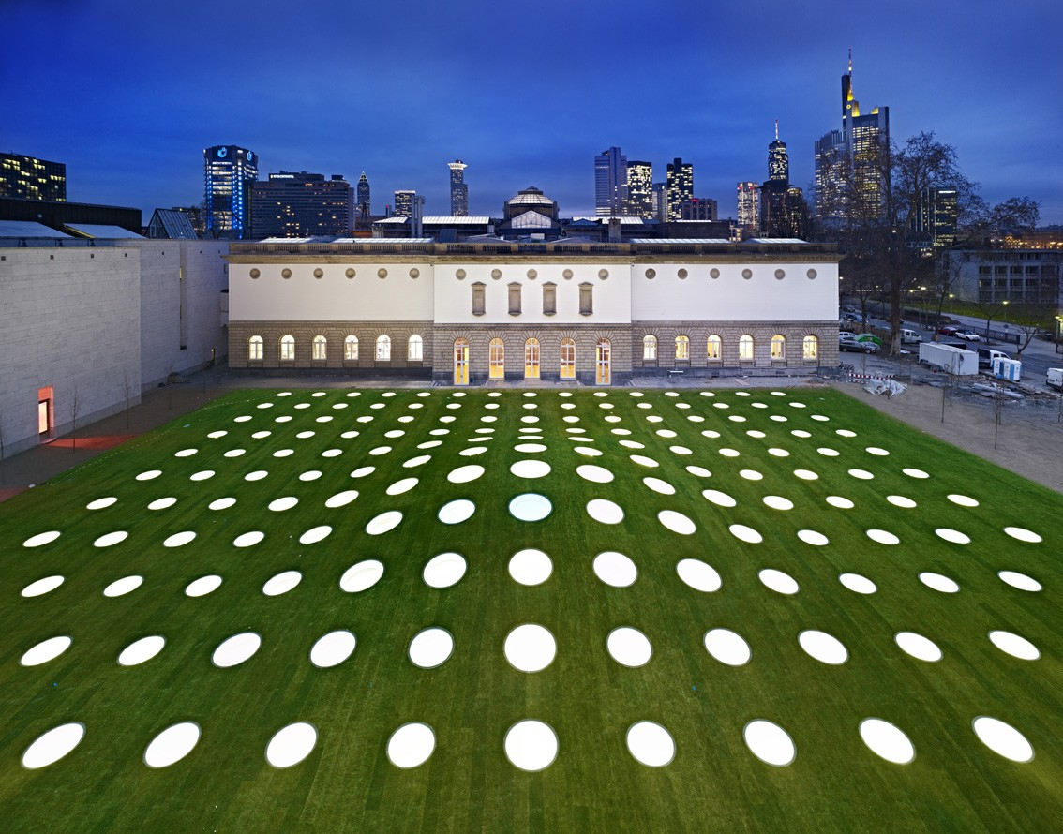
Städel Museum
Städel Museum ist eines der bedeutendsten deutschen Kunstmuseen. Seine Sammlung umfasst rund 3.100 Gemälde vom Mittelalter bis zur Gegenwartskunst. Städel Museums gehören außerdem über 4.600 Fotografien, 660 Skulpturen und eine Präsenzbibliothek mit 115.000 Bänden. Der Gründer des Museums war Johann Friedrich Städel.
Städel Museum je jedným z najdôležitejších nemeckých umeleckých múzeí. Jeho zbierka obsahuje približne 3 100 malieb zo stredoveku do súčasného umenia. Múzeum Städel tiež zahŕňa viac ako 4 600 fotografií, 660 sôch a knižnice prítomnosti s 115 000 zväzkami. Zakladateľ múzea bol Johann Friedrich Städel.

Slide 3
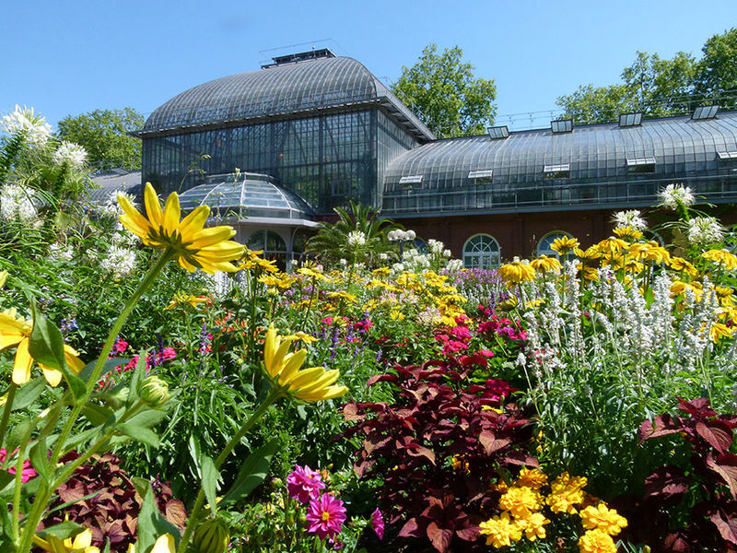
Palmengarten
Der Palmengarten ist einer von drei botanischen Gärten in Frankfurt am Main und liegt im Stadtteil Westend. Mit 22 Hektar ist er einer der größten Gärten seiner Art in Deutschland. Es ist eine große Touristenattraktion. Der Palmengarten bietet eine ganzjährige Sequenz thematischer Ausstellungen.
Palmengarten je jednou z troch botanických záhrad vo Frankfurte a nachádza sa v okrese Westend. S 22 hektarmi je jednou z najväčších záhrad svojho druhu v Nemecku. Je to skvelá turistická atrakcia. Palmengarten ponúka celoročnú sekvenciu tematických výstav.

Slide 4
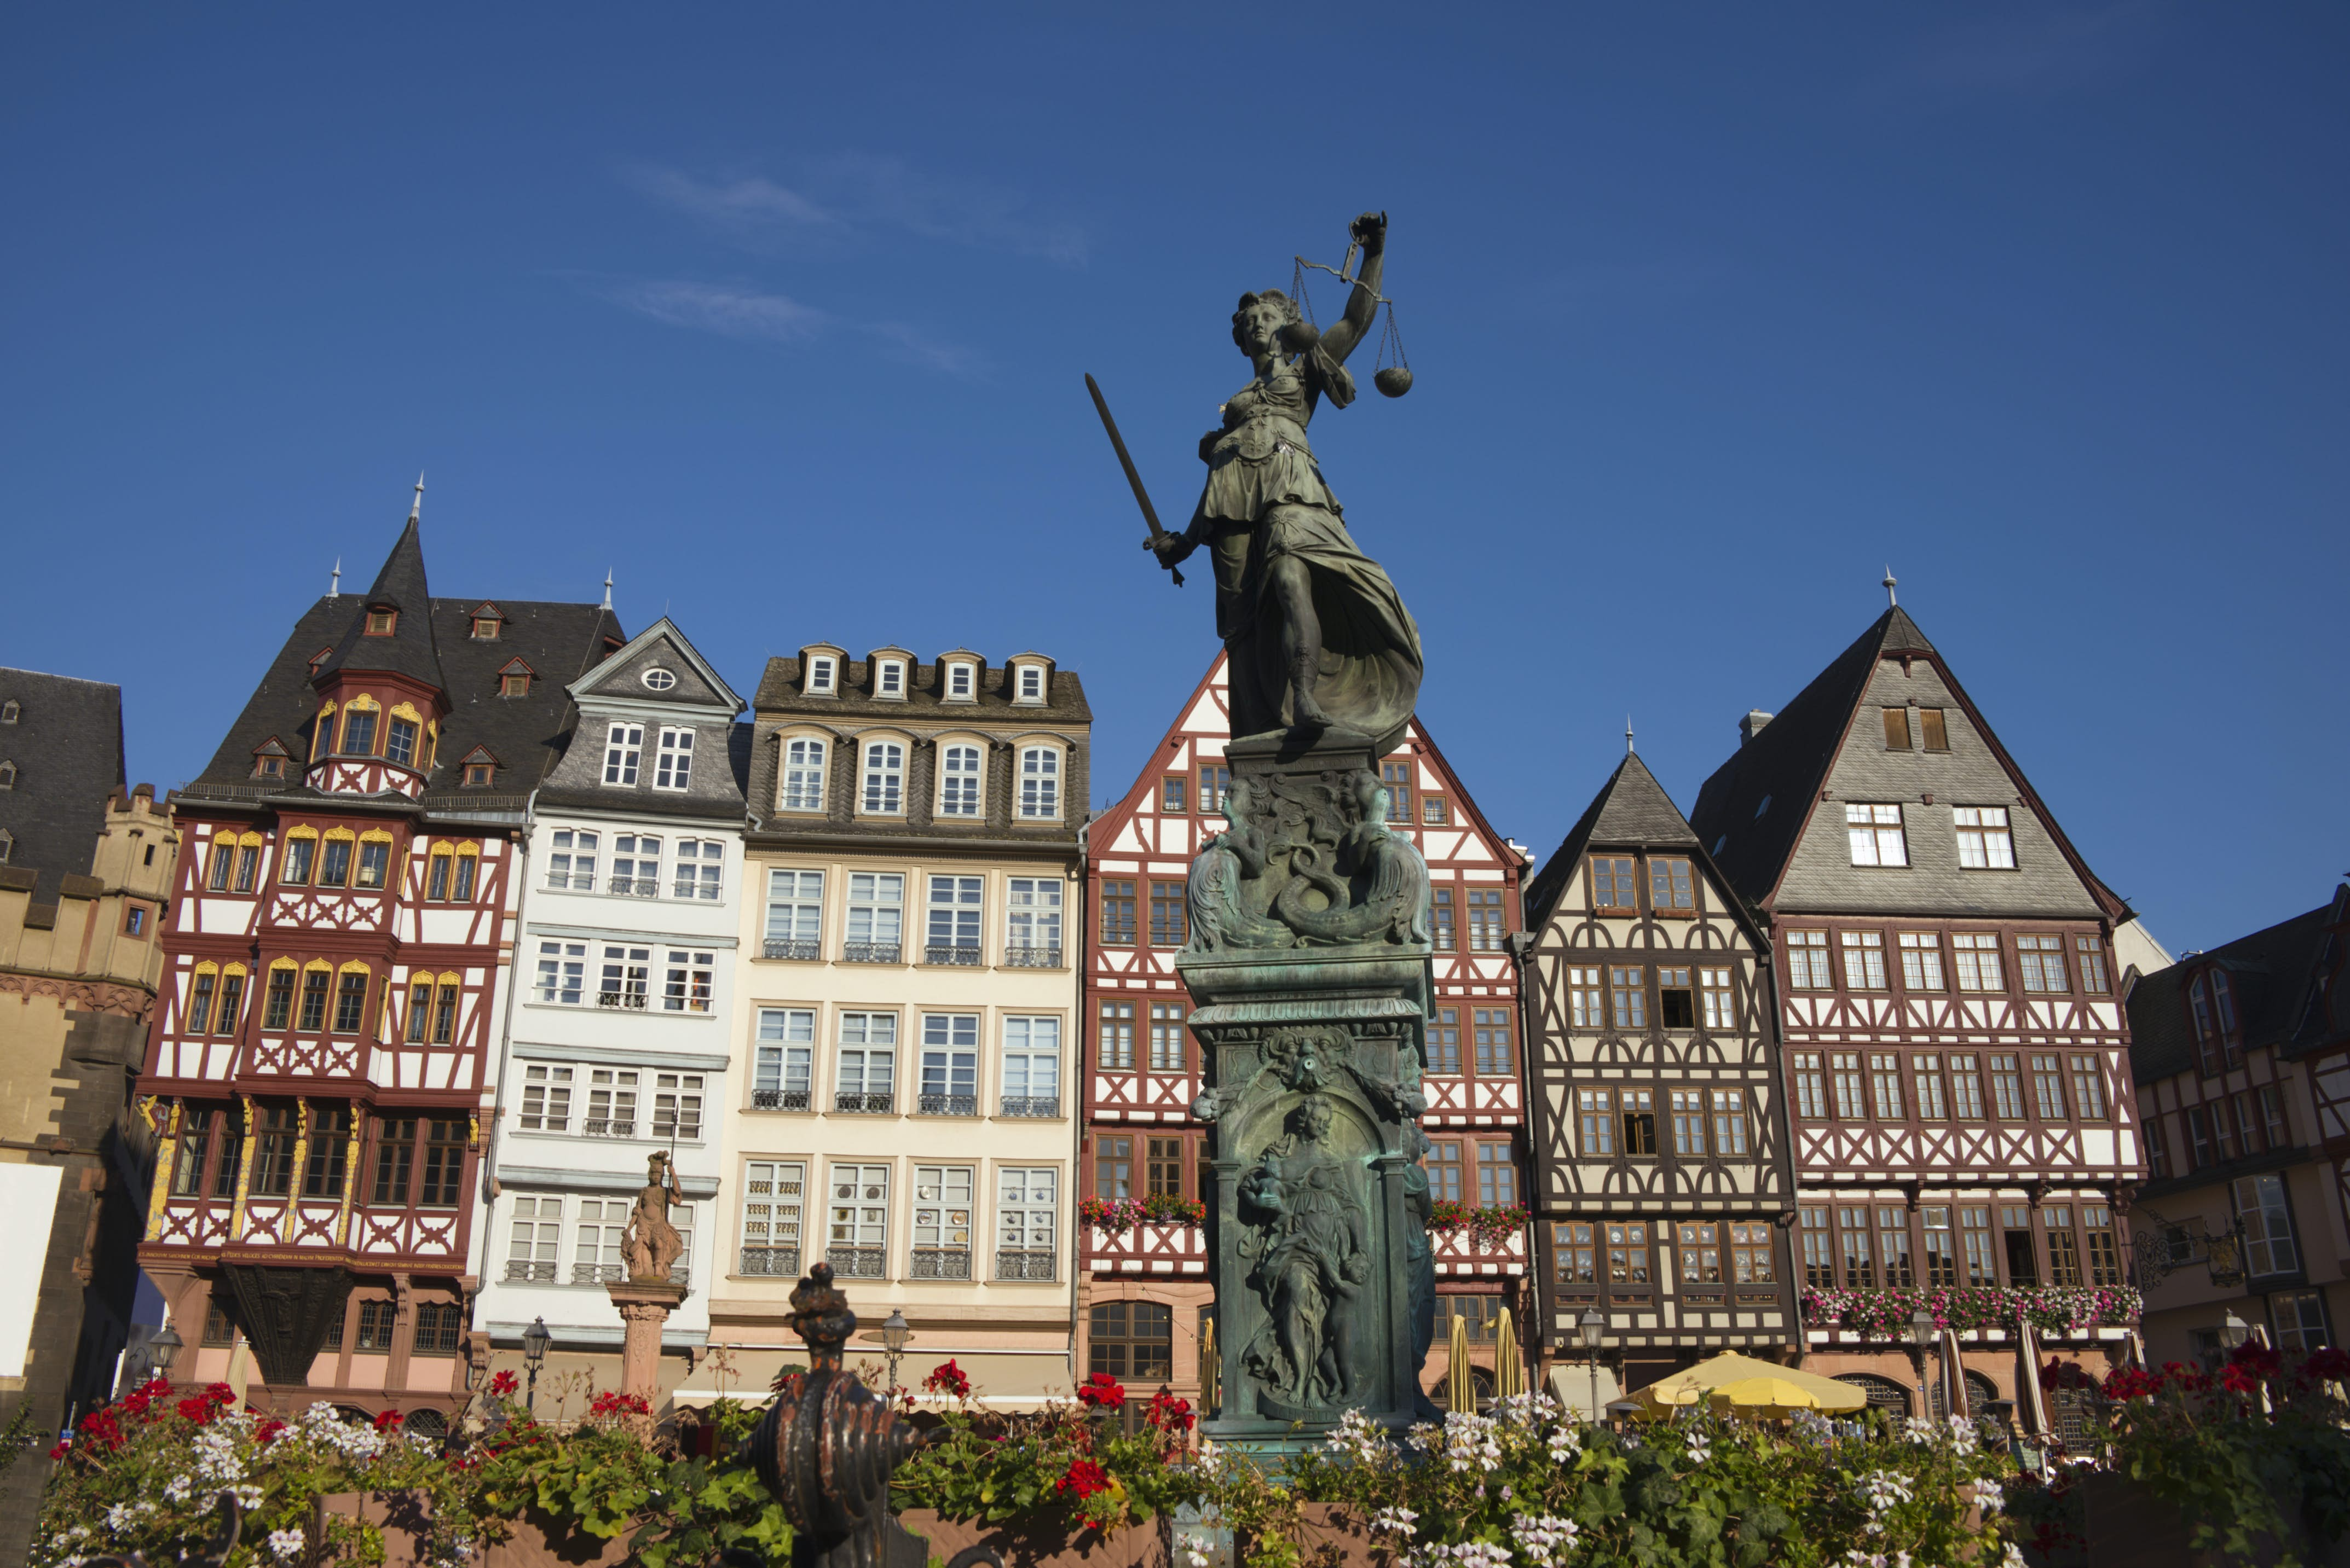
Römerberg
Der Römerberg ist der Rathausplatz in das Zentrum der Altstadt. Der Platz ist seitdem Ort zahlreicher Veranstaltungen, beispielsweise zu den Kaiserkrönungenzum oder Frankfurter Weihnachtsmarkt. Zu Beginn der 1980er Jahre ist der Römerberg ein beliebtes Ziel für Frankfurter und Touristen.
Römerberg je radničné námestie v centre Starého mesta. Toto miesto bolo miesto mnohých udalostí, napríklad na cisárske korunácie alebo na Vianočné trhy. Na začiatku osemdesiatych rokov je Römerberg obľúbenou destináciou pre Frankfurt a turistov.

Slide 5
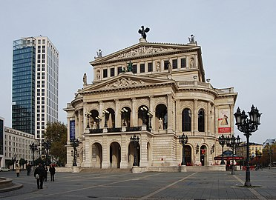
Alte Oper
Die Alte Oper ist ein Konzertsaal in Frankfurt am Main. Sie wurde 1873 bis 1880 als Opernhaus erbaut und in 1944 zerstört. Das Opernhaus blieb jahrelang als Ruin. Alte Oper hat Veranstaltungsorte unterschiedlicher Größe: Großer Saal mit 2500 Sitzen, Mozart-Saal, 700 Sitzen and kleineren Sälen für Kommunikation.
Stará opera je koncertná sála vo Frankfurte. Bola postavená v roku 1873 až 1880 ako operný dom a zničený v roku 1944. Opera dom zostal dlhé roky ako ruiny. Stará opera má priestory rôznej veľkosti: veľká hala s 2500 miestami, Mozart Saal, 700 sedadiel a menšie sály pre komunikácie.

Slide 6
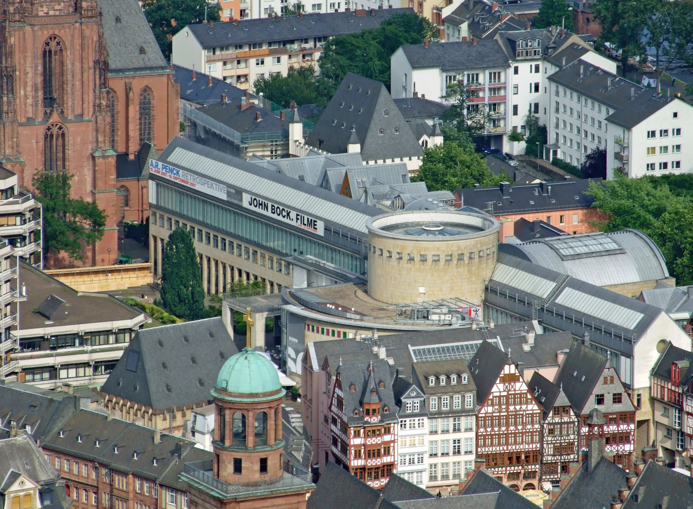
Schirn Kunsthalle
Die Schirn Kunsthalle ist eine Kunsthalle in Frankfurt. Der Schirn weist sowohl moderne als auch zeitgenössische Kunst auf. Es ist der Hauptort für temporäre Kunstausstellungen in Frankfurt. Das Gebiet wurde 1944 während des Zweiten Weltkriegs zerstört. Seit seiner Eröffnung wurden an der Schirn mehr als 200 Ausstell
Schirn Kunsthalle je umelecká hala vo Frankfurte. Schirn má moderné aj súčasné umenie. Je to hlavné mesto pre výstavy dočasného umenia vo Frankfurte. Táto oblasť bola zničená v roku 1944 počas druhej svetovej vojny. Viac ako 200 výstavách bolo prezentovaných od jeho otvorenia.

Slide 7
Ďakujem za pozornosť ☺

